Slide 1
Costeo de tabla de picar
Por: Mateo Sepúlveda Sánchez

Slide 2

Taller de ebanistería M.S.
Nos dedicamos a fabricar artículos de madera con técnicas artesanales y ancestrales para brindar la mas alta calidad en nuestros productos. El punto fuerte de nuestro servicio esta en aceptar pedidos personalizados y poder ayudar a hacer realidad sus proyectos personales utilizando siempre madera de la mejor calidad

Slide 3
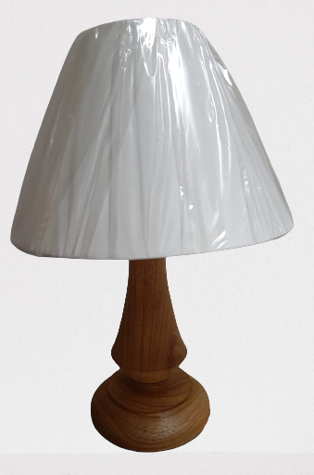
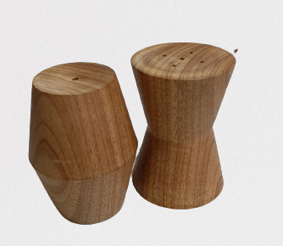
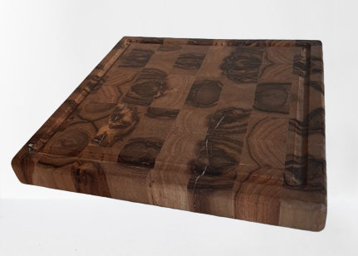
Producto estrella

Slide 4
Análisis de la competencia

Slide 5
Análisis de la competencia

Slide 6
Costos variables de la producción
Insumos y materiales

Slide 7
Costos variables de la producción
Mano de obra

Slide 8
Costos variables de la producción
Otros costos variables

Slide 9
Costos Fijo y Gastos

Slide 10
Precio final del producto
 | 2.4 PRECIO DE PRODUCTO
 | REF. | NOMBRE DEL PRODUCTO |  | COSTOS VARIABLES | CONTRIBUCIÓN AL CF |  |  | TOTAL COSTO DEL PRODUCTO |  | UTILIDAD ESPERADA |  | PRECIO DE VENTA
 |  |  |  |  | % | $ |  |  |  | % | $
 |  |  |  | $ 94.245 | 31% | $ 29.228 |  | $ 123.472 |  | 30% | 37041,625 | $ 160.514
 |  | PUNTO DE EQUILIBRIO DE UN PRODUCTO
 |  |  | PE = | Total costos y gastos fijos |  |  |  | PE = | $ 1.350.000 |  | = | 20
 |  |  |  | Precio unitario de venta | Costo variable |  |  |  | $ 160.514 | $ 94.245

Slide 11
Capacidad de producción
 | 2.4 PRECIO DE PRODUCTO
 | REF. | NOMBRE DEL PRODUCTO |  | COSTOS VARIABLES | CONTRIBUCIÓN AL CF |  |  | TOTAL COSTO DEL PRODUCTO |  | UTILIDAD ESPERADA |  | PRECIO DE VENTA
 |  |  |  |  | % | $ |  |  |  | % | $
 |  |  |  | $ 94.245 | 31% | $ 29.228 |  | $ 123.472 |  | 30% | 37041,625 | $ 160.514
 |  | PUNTO DE EQUILIBRIO DE UN PRODUCTO
 |  |  | PE = | Total costos y gastos fijos |  |  |  | PE = | $ 1.350.000 |  | = | 20
 |  |  |  | Precio unitario de venta | Costo variable |  |  |  | $ 160.514 | $ 94.245

Slide 12
Procesos tercerizados
 | 2.4 PRECIO DE PRODUCTO
 | REF. | NOMBRE DEL PRODUCTO |  | COSTOS VARIABLES | CONTRIBUCIÓN AL CF |  |  | TOTAL COSTO DEL PRODUCTO |  | UTILIDAD ESPERADA |  | PRECIO DE VENTA
 |  |  |  |  | % | $ |  |  |  | % | $
 |  |  |  | $ 94.245 | 31% | $ 29.228 |  | $ 123.472 |  | 30% | 37041,625 | $ 160.514
 |  | PUNTO DE EQUILIBRIO DE UN PRODUCTO
 |  |  | PE = | Total costos y gastos fijos |  |  |  | PE = | $ 1.350.000 |  | = | 20
 |  |  |  | Precio unitario de venta | Costo variable |  |  |  | $ 160.514 | $ 94.245

Slide 13
Procesos tercerizados
 | 2.4 PRECIO DE PRODUCTO
 | REF. | NOMBRE DEL PRODUCTO |  | COSTOS VARIABLES | CONTRIBUCIÓN AL CF |  |  | TOTAL COSTO DEL PRODUCTO |  | UTILIDAD ESPERADA |  | PRECIO DE VENTA
 |  |  |  |  | % | $ |  |  |  | % | $
 |  |  |  | $ 94.245 | 31% | $ 29.228 |  | $ 123.472 |  | 30% | 37041,625 | $ 160.514
 |  | PUNTO DE EQUILIBRIO DE UN PRODUCTO
 |  |  | PE = | Total costos y gastos fijos |  |  |  | PE = | $ 1.350.000 |  | = | 20
 |  |  |  | Precio unitario de venta | Costo variable |  |  |  | $ 160.514 | $ 94.245

Slide 14
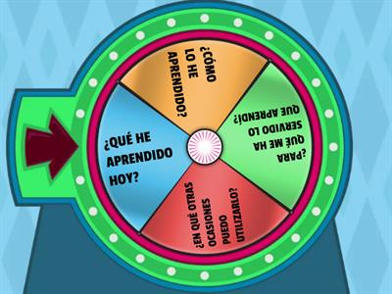
Mis Aprendizajes
Teniendo en cuanta que el proyecto que estoy manejando es aun muy incipiente ya que aun esta solo en la idea previa, que nunca en mi formación previa había aprendido sobre costos o producción de un producto. Del modulo mas que rescatar algunas ideas puntuales, rescato todo lo aprendido pues considero que a la hora de empezar de verdad con mi proyecto productivo me permitirá empezar de mejor manera

